Slide 1



Project.
2024
SEMINAR
PYTHON FOR FINANCE COOKBOOK (CHAPTER 1 + 2)
KHAI PHÁ
DỮ LIỆU
Giảng viên:
ThS. Nguyễn Thanh Phước

Slide 2
Studio Shodwe
Project.
2024
NỘI DUNG THUYẾT TRÌNH
01
Giới thiệu về bộ dữ liệu Acquiring Financial Data
02
Các phương pháp tiền xử lý dữ liệu tài chính
03
Tổng kết

Slide 3

Studio Shodwe
Project.
2024
NGUYÊN LÝ GIGO
GARBAGE IN, GARBAGE OUT
Nếu dữ liệu nhập vào quá xấu/nhiễu, mô hình sẽ cho ra kết quả sai lệch
Kết quả đầu ra của mô hình máy học phụ thuộc hoàn toàn vào độ "sạch" và chuẩn của dữ liệu đầu vào.
Hơn 80% thời gian của một dự án Khoa học Dữ liệu được dành cho việc thu thập, làm sạch và tiền xử lý dữ liệu. Chỉ 20% còn lại dành cho việc mô hình hóa.

Slide 4
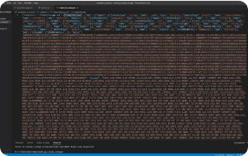

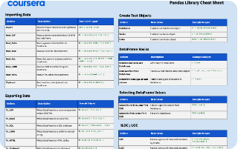
TỔNG QUAN VỀ DỮ LIỆU TÀI CHÍNH
Đặc điểm dữ liệu
Các nguồn dữ liệu được thu thập đa dạng về hình dạng và kích thước
Sử dụng "Informational Edge" để tạo ra chỉ số Alpha
CHƯƠNG
Dữ liệu có thể dưới dạng pandas DataFrame, nhưng cũng có thể ở định dạng JSON, hay thậm chí là dạng bytes thô để chuyển đổi thành CSV.
01
Dữ liệu Thô & Code
Bytes, JSON, CSV yêu cầu xử lý trước khi đưa vào DataFrame.
Dữ liệu Phi truyền thống
Hình ảnh vệ tinh, cảm biến, web traffic, feedback từ khách hàng.
Dữ liệu Cấu trúc
Giá trị cơ bản, OHLCV định dạng sẵn bằng Pandas DataFrame.

Slide 5

Studio Shodwe
Project.
2024
DỮ LIỆU TÀI CHÍNH LÀ NỀN TẢNG QUAN TRỌNG
CHO DATA SCIENCE & QUANT FINANCE
Mục tiêu:
Cách tiếp cận:
Các loại dữ liệu tài chính
Thu thập dữ liệu chất lượng
Thu thập từ nguồn dữ liệu phù hợp như Yahoo Finance, Alpha Vantage
Giá cổ phiếu
Dữ liệu cơ bản
Dữ liệu kinh tế vĩ mô
Input sạch sẽ cho các bước tiền xử lý, thuật toán máy học
Tải xuống thông qua các nguồn database tin cậy
Dữ liệu phi truyền thống
như:
Ảnh vệ tinh
Dữ liệu cảm biến
Feedback từ khách hàng
Quyết định trực tiếp đến độ chính xác của model

Slide 6
Studio Shodwe
Project.
2024
CÁC NGUỒN CUNG CẤP DỮ LIỆU PHỔ BIẾN
Yahoo Finance (yfinance): Nguồn phổ biến và miễn phí. Cung cấp dữ liệu lịch sử OHLC (đã tự động điều chỉnh cho các đợt tách cổ phiếu), các yếu tố cơ bản và hệ số Beta.
Nasdaq Data Link (Quandl): Nguồn cung cấp tin cậy cho quỹ đầu tư và ngân hàng. Tốt để khai thác "informational edge" tạo ra Alpha.
Intrinio: Nổi bật với dữ liệu lịch sử trong ngày (intraday), giá cổ phiếu thời gian thực, thông tin công ty và lịch trình IPOs.
Alpha Vantage & CoinGecko: Chuyên cung cấp API chất lượng cho Forex, tỷ giá Cryptocurrency, chỉ báo kỹ thuật (50+) và chỉ số kinh tế vĩ mô.

Slide 7
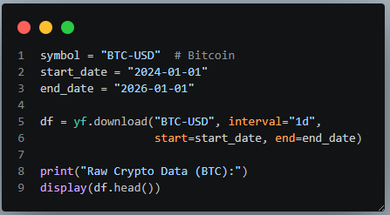
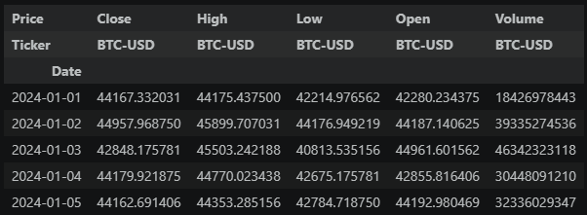
THU THẬP DỮ LIỆU CRYPTO - BTC BẰNG YAHOO FINANCE
Triển khai mã lệnh Python
Cách thực hiện:
Import thư viện yfinance, sử dụng hàm download
Chọn khoảng thời gian cần thu thập (start - end)
Chọn tần suất dữ liệu (daily)
Sử dụng Symbol để làm mã chứng khoán
Preview head của bộ dữ liệu
Dữ liệu thu được:
Một pandas DataFrame chứa các cột giá tiêu chuẩn: Open (Mở), High (Cao), Low (Thấp), Close (Đóng) và Khối lượng (Volume)
Giá trị từng cột ứng với từng ngày
Notes:
Khi chúng ta xem xét cách chuyển đổi giá thành lợi nhuận, điều quan trọng là chúng ta cần phải cụ thể hóa qua một ví dụ thực tế. Trong ví dụ này, chúng ta sẽ đi từ dữ liệu giá ban đầu đến kết quả lợi nhuận, giúp chúng ta hình dung rõ hơn về quy trình này.
Bắt đầu với dữ liệu giá tải về từ Yahoo Finance, chúng ta sử dụng cột giá đã điều chỉnh để đảm bảo rằng tất cả các yếu tố như chia cổ tức đã được tính đến. Sau khi chuẩn bị dữ liệu, chúng ta áp dụng phương pháp tính lợi nhuận đơn giản và lợi nhuận logarit như đã thảo luận.
[Vì vậy, hãy tạm dừng một chút để suy nghĩ về điều này.]
Ví dụ cụ thể sẽ giúp làm sáng tỏ sự khác biệt nhỏ giữa hai loại lợi nhuận này, đặc biệt khi áp dụng cho dữ liệu tần suất cao như hàng ngày. Chúng ta có thể thấy rằng lợi nhuận logarit thường có giá trị nhỏ hơn một chút so với lợi nhuận đơn giản, nhưng lại cung cấp một cách tính toán nhất quán hơn khi gộp theo thời gian.
[Bây giờ, hãy tưởng tượng tầm quan trọng của sự chính xác này trong phân tích đầu tư.]
Chúng ta sẽ thấy kết quả của quy trình này ngay sau đây, giúp khẳng định những lý thuyết mà chúng ta vừa thảo luận. Điều này sẽ cung cấp cho chúng ta một cái nhìn rõ nét về cách thức chuyển đổi giá thành lợi nhuận thực sự hoạt động.
[Cảm ơn sự chú ý của các bạn, và hãy sẵn sàng cho phần tiếp theo về điều chỉnh lợi nhuận theo lạm phát.]

Slide 8
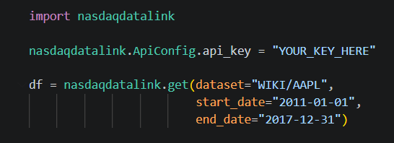
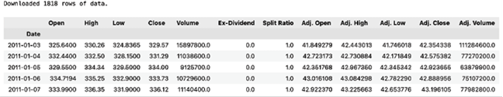
THU THẬP DỮ LIỆU TỪ NASDAQ DATA LINK
Triển khai mã lệnh Python
Cách thực hiện:
Sử dụng thư viện nasdaqdatalink. Sau khi xác thực bằng API Key, bạn sử dụng hàm nasdaqdatalink.get() với cấu trúc đường dẫn DATASET/TICKER
Preview head của bộ dữ liệu
Notes:
Khi chúng ta xem xét cách chuyển đổi giá thành lợi nhuận, điều quan trọng là chúng ta cần phải cụ thể hóa qua một ví dụ thực tế. Trong ví dụ này, chúng ta sẽ đi từ dữ liệu giá ban đầu đến kết quả lợi nhuận, giúp chúng ta hình dung rõ hơn về quy trình này.
Bắt đầu với dữ liệu giá tải về từ Yahoo Finance, chúng ta sử dụng cột giá đã điều chỉnh để đảm bảo rằng tất cả các yếu tố như chia cổ tức đã được tính đến. Sau khi chuẩn bị dữ liệu, chúng ta áp dụng phương pháp tính lợi nhuận đơn giản và lợi nhuận logarit như đã thảo luận.
[Vì vậy, hãy tạm dừng một chút để suy nghĩ về điều này.]
Ví dụ cụ thể sẽ giúp làm sáng tỏ sự khác biệt nhỏ giữa hai loại lợi nhuận này, đặc biệt khi áp dụng cho dữ liệu tần suất cao như hàng ngày. Chúng ta có thể thấy rằng lợi nhuận logarit thường có giá trị nhỏ hơn một chút so với lợi nhuận đơn giản, nhưng lại cung cấp một cách tính toán nhất quán hơn khi gộp theo thời gian.
[Bây giờ, hãy tưởng tượng tầm quan trọng của sự chính xác này trong phân tích đầu tư.]
Chúng ta sẽ thấy kết quả của quy trình này ngay sau đây, giúp khẳng định những lý thuyết mà chúng ta vừa thảo luận. Điều này sẽ cung cấp cho chúng ta một cái nhìn rõ nét về cách thức chuyển đổi giá thành lợi nhuận thực sự hoạt động.
[Cảm ơn sự chú ý của các bạn, và hãy sẵn sàng cho phần tiếp theo về điều chỉnh lợi nhuận theo lạm phát.]

Slide 9
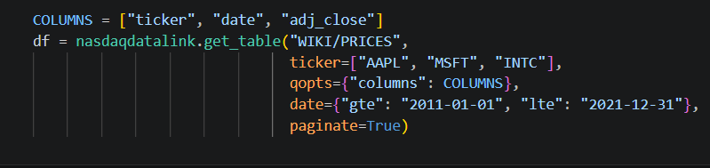
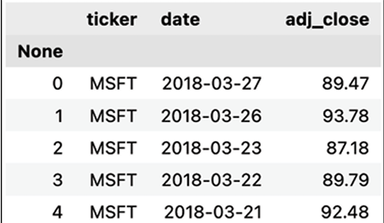
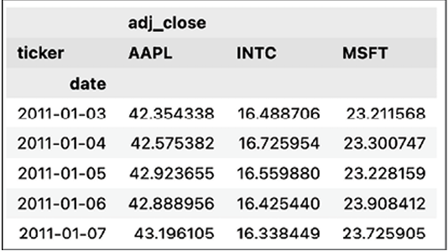
THU THẬP DỮ LIỆU TỪ NASDAQ DATA LINK
Sử dụng phương thức get_table() để lấy nhiều mã chứng khoán cùng lúc
Cách thực hiện:
Sử dụng hàm get_table() để lấy nhiều mã chứng khoán. Cung cấp một danh sách mã chứng khoán cho tham số “ticker=”. Sử dụng tham số “date” để xác định thời gian lấy dữ liệu. Tham số “paginate=True” để xử dụng tính năng phân trang.
Kết quả thu được
Long format
Wide format
Dữ liệu ban đầu được trả về ở dạng "dài", nghĩa là các quan sát của các mã chứng khoán khác nhau được xếp chồng lên nhau trong cùng một cột, phân biệt bởi cột ticker
sử dụng phương thức .pivot() của pandas để chuyển sang định dạng rộng (wide format)
Notes:
Khi chúng ta xem xét cách chuyển đổi giá thành lợi nhuận, điều quan trọng là chúng ta cần phải cụ thể hóa qua một ví dụ thực tế. Trong ví dụ này, chúng ta sẽ đi từ dữ liệu giá ban đầu đến kết quả lợi nhuận, giúp chúng ta hình dung rõ hơn về quy trình này.
Bắt đầu với dữ liệu giá tải về từ Yahoo Finance, chúng ta sử dụng cột giá đã điều chỉnh để đảm bảo rằng tất cả các yếu tố như chia cổ tức đã được tính đến. Sau khi chuẩn bị dữ liệu, chúng ta áp dụng phương pháp tính lợi nhuận đơn giản và lợi nhuận logarit như đã thảo luận.
[Vì vậy, hãy tạm dừng một chút để suy nghĩ về điều này.]
Ví dụ cụ thể sẽ giúp làm sáng tỏ sự khác biệt nhỏ giữa hai loại lợi nhuận này, đặc biệt khi áp dụng cho dữ liệu tần suất cao như hàng ngày. Chúng ta có thể thấy rằng lợi nhuận logarit thường có giá trị nhỏ hơn một chút so với lợi nhuận đơn giản, nhưng lại cung cấp một cách tính toán nhất quán hơn khi gộp theo thời gian.
[Bây giờ, hãy tưởng tượng tầm quan trọng của sự chính xác này trong phân tích đầu tư.]
Chúng ta sẽ thấy kết quả của quy trình này ngay sau đây, giúp khẳng định những lý thuyết mà chúng ta vừa thảo luận. Điều này sẽ cung cấp cho chúng ta một cái nhìn rõ nét về cách thức chuyển đổi giá thành lợi nhuận thực sự hoạt động.
[Cảm ơn sự chú ý của các bạn, và hãy sẵn sàng cho phần tiếp theo về điều chỉnh lợi nhuận theo lạm phát.]

Slide 10
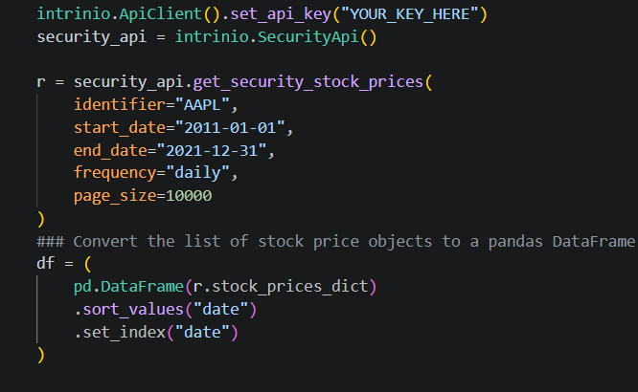
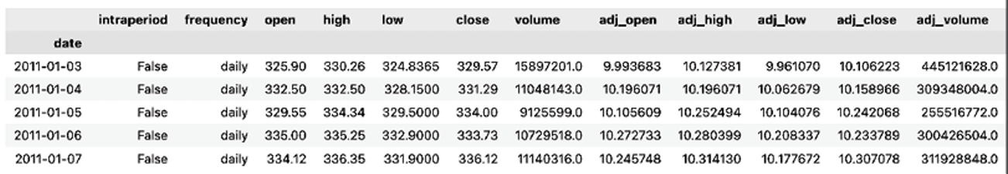
THU THẬP DỮ LIỆU TỪ INTRINIO
Triển khai mã lệnh Python
Cách thực hiện:
Sử dụng intrinio_sdk. Khởi tại ApiClient với API Key, sau đó sử dụng các lớp chuyên biệt như SecurityApi để gọi hàm get_security_stock_prices().
Dữ liệu trả về ban đầu ở dạng đối tượng giống JSON (dictionary), sau đó được chuyển đổi thủ công sang DataFrame
Preview head của bộ dữ liệu
Notes:
Khi chúng ta xem xét cách chuyển đổi giá thành lợi nhuận, điều quan trọng là chúng ta cần phải cụ thể hóa qua một ví dụ thực tế. Trong ví dụ này, chúng ta sẽ đi từ dữ liệu giá ban đầu đến kết quả lợi nhuận, giúp chúng ta hình dung rõ hơn về quy trình này.
Bắt đầu với dữ liệu giá tải về từ Yahoo Finance, chúng ta sử dụng cột giá đã điều chỉnh để đảm bảo rằng tất cả các yếu tố như chia cổ tức đã được tính đến. Sau khi chuẩn bị dữ liệu, chúng ta áp dụng phương pháp tính lợi nhuận đơn giản và lợi nhuận logarit như đã thảo luận.
[Vì vậy, hãy tạm dừng một chút để suy nghĩ về điều này.]
Ví dụ cụ thể sẽ giúp làm sáng tỏ sự khác biệt nhỏ giữa hai loại lợi nhuận này, đặc biệt khi áp dụng cho dữ liệu tần suất cao như hàng ngày. Chúng ta có thể thấy rằng lợi nhuận logarit thường có giá trị nhỏ hơn một chút so với lợi nhuận đơn giản, nhưng lại cung cấp một cách tính toán nhất quán hơn khi gộp theo thời gian.
[Bây giờ, hãy tưởng tượng tầm quan trọng của sự chính xác này trong phân tích đầu tư.]
Chúng ta sẽ thấy kết quả của quy trình này ngay sau đây, giúp khẳng định những lý thuyết mà chúng ta vừa thảo luận. Điều này sẽ cung cấp cho chúng ta một cái nhìn rõ nét về cách thức chuyển đổi giá thành lợi nhuận thực sự hoạt động.
[Cảm ơn sự chú ý của các bạn, và hãy sẵn sàng cho phần tiếp theo về điều chỉnh lợi nhuận theo lạm phát.]

Slide 11
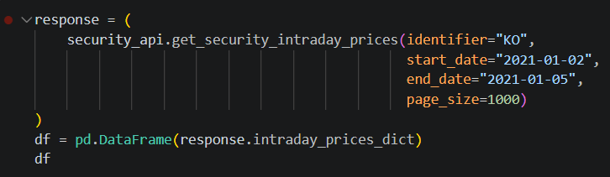
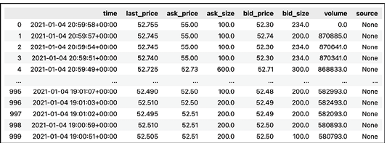
CÁC TÍNH NĂNG MỞ RỘNG CỦA INTRINIO
Dữ liệu lịch sử trong ngày
Cách thực hiện:
Sử dụng phương thức get_security_intraday_prices() để lấydữ liệu giá theo từng mốc thời gian ngắn trong ngày
Preview bộ dữ liệu
Công dụng của tính năng:
Dữ liệu intraday của Intrinio cung cấp cái nhìn sâu sắc về cấu trúc vi mô thị trường thông qua thông tin chi tiết về độ sâu sổ lệnh (bid/ask size), đóng vai trò là 'nguyên liệu' then chốt để xây dựng các loại thanh giá hiện đại và tính toán biến động thực tế với độ chính xác cao nhất
Notes:
Khi chúng ta xem xét cách chuyển đổi giá thành lợi nhuận, điều quan trọng là chúng ta cần phải cụ thể hóa qua một ví dụ thực tế. Trong ví dụ này, chúng ta sẽ đi từ dữ liệu giá ban đầu đến kết quả lợi nhuận, giúp chúng ta hình dung rõ hơn về quy trình này.
Bắt đầu với dữ liệu giá tải về từ Yahoo Finance, chúng ta sử dụng cột giá đã điều chỉnh để đảm bảo rằng tất cả các yếu tố như chia cổ tức đã được tính đến. Sau khi chuẩn bị dữ liệu, chúng ta áp dụng phương pháp tính lợi nhuận đơn giản và lợi nhuận logarit như đã thảo luận.
[Vì vậy, hãy tạm dừng một chút để suy nghĩ về điều này.]
Ví dụ cụ thể sẽ giúp làm sáng tỏ sự khác biệt nhỏ giữa hai loại lợi nhuận này, đặc biệt khi áp dụng cho dữ liệu tần suất cao như hàng ngày. Chúng ta có thể thấy rằng lợi nhuận logarit thường có giá trị nhỏ hơn một chút so với lợi nhuận đơn giản, nhưng lại cung cấp một cách tính toán nhất quán hơn khi gộp theo thời gian.
[Bây giờ, hãy tưởng tượng tầm quan trọng của sự chính xác này trong phân tích đầu tư.]
Chúng ta sẽ thấy kết quả của quy trình này ngay sau đây, giúp khẳng định những lý thuyết mà chúng ta vừa thảo luận. Điều này sẽ cung cấp cho chúng ta một cái nhìn rõ nét về cách thức chuyển đổi giá thành lợi nhuận thực sự hoạt động.
[Cảm ơn sự chú ý của các bạn, và hãy sẵn sàng cho phần tiếp theo về điều chỉnh lợi nhuận theo lạm phát.]

Slide 12
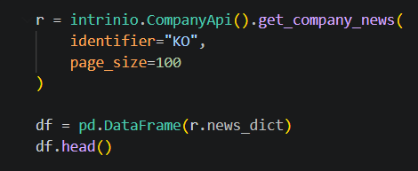
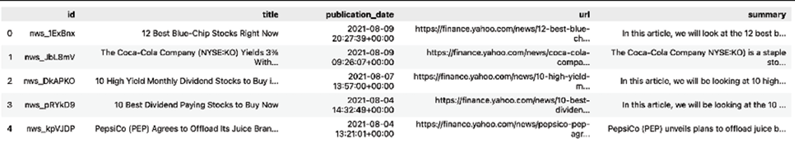
CÁC TÍNH NĂNG MỞ RỘNG CỦA INTRINIO
Khai thác dữ liệu tin tức trong tài chính
Cách thực hiện:
Sử dụng phương thức get_company_news() để lấy các bài báo liên quan đến công ty.
Dữ liệu trả về ban đầu ở dạng đối tượng giống JSON (dictionary), sau đó được chuyển đổi thủ công sang DataFrame
Preview head của bộ dữ liệu
Công dụng của tính năng:
Tính năng này giúp các nhà phân tích tài chính và mô hình học máy khai thác thông tin từ tin tức, từ đó hỗ trợ xây dựng chiến lược và dự đoán xu hướng của doanh nghiệp
Notes:
Khi chúng ta xem xét cách chuyển đổi giá thành lợi nhuận, điều quan trọng là chúng ta cần phải cụ thể hóa qua một ví dụ thực tế. Trong ví dụ này, chúng ta sẽ đi từ dữ liệu giá ban đầu đến kết quả lợi nhuận, giúp chúng ta hình dung rõ hơn về quy trình này.
Bắt đầu với dữ liệu giá tải về từ Yahoo Finance, chúng ta sử dụng cột giá đã điều chỉnh để đảm bảo rằng tất cả các yếu tố như chia cổ tức đã được tính đến. Sau khi chuẩn bị dữ liệu, chúng ta áp dụng phương pháp tính lợi nhuận đơn giản và lợi nhuận logarit như đã thảo luận.
[Vì vậy, hãy tạm dừng một chút để suy nghĩ về điều này.]
Ví dụ cụ thể sẽ giúp làm sáng tỏ sự khác biệt nhỏ giữa hai loại lợi nhuận này, đặc biệt khi áp dụng cho dữ liệu tần suất cao như hàng ngày. Chúng ta có thể thấy rằng lợi nhuận logarit thường có giá trị nhỏ hơn một chút so với lợi nhuận đơn giản, nhưng lại cung cấp một cách tính toán nhất quán hơn khi gộp theo thời gian.
[Bây giờ, hãy tưởng tượng tầm quan trọng của sự chính xác này trong phân tích đầu tư.]
Chúng ta sẽ thấy kết quả của quy trình này ngay sau đây, giúp khẳng định những lý thuyết mà chúng ta vừa thảo luận. Điều này sẽ cung cấp cho chúng ta một cái nhìn rõ nét về cách thức chuyển đổi giá thành lợi nhuận thực sự hoạt động.
[Cảm ơn sự chú ý của các bạn, và hãy sẵn sàng cho phần tiếp theo về điều chỉnh lợi nhuận theo lạm phát.]

Slide 13
TIỀN XỬ LÝ DỮ LIỆU
CHƯƠNG
THAO TÁC VÀ XỬ LÝ CHUẨN HÓA ĐỂ ĐẢM BẢO TÍNH HỢP LỆ CỦA PHÂN TÍCH
02

Slide 14
Studio Shodwe
Project.
2024
TẦM QUAN TRỌNG CỦA TIỀN XỬ LÝ
Thực trạng ngành
Các nhà khoa học dữ liệu thường dành hơn 80% thời gian cho việc thu thập, xử lý và làm sạch dữ liệu. Chỉ 20% thời gian thực tế được dành cho việc xây dựng mô hình, dù đây là bước được coi là quan trọng nhất
Mục tiêu
Nâng cao hiệu suất dự báo của mô hình
Đảm bảo tính hợp lệ (validity) cho toàn bộ quá trình phân tích sau này
Đảm bảo tính dừng (stationarity) cho dữ liệu tài chính

Slide 15
Studio Shodwe
Project.
2024
TẠI SAO TÍNH DỪNG LẠI QUAN TRỌNG?
Tính dừng là gì?
là thuật ngữ kỹ thuật tiêu chuẩn để mô tả trạng thái mà các đặc tính thống kê của quá trình tạo ra dữ liệu (như trung bình và phương sai) không thay đổi theo thời gian
Sự quan trọng của tính dừng trong mô hình dự đoán
Điều kiện bắt buộc của mô hình: Nhiều mô hình dự báo kinh điển (như ARIMA) bắt buộc dữ liệu đầu vào phải có tính dừng để hoạt động chính xác
Khả năng dự báo (Predictability): Một chuỗi thời gian có tính dừng giúp mô hình có thể giả định rằng các quy luật trong quá khứ sẽ tiếp tục lặp lại ở tương lai, giúp việc dự báo trở nên khả thi và đáng tin cậy hơn
Loại bỏ nhiễu: Quá trình biến đổi để đạt tính dừng (như lấy sai phân hoặc tính lợi suất Log) giúp "khử" các thành phần mang tính xu hướng dài hạn, đưa dữ liệu về trạng thái dao động quanh mức trung bình (thường là 0), từ đó giúp mô hình tập trung vào việc bắt kịp các động lực thực tế của lợi suất

Slide 16
Studio Shodwe
Project.
2024
CHUYỂN ĐỔI GIÁ THÀNH LỢI NHUẬN
Tại sao cần chuyển đổi?
Yêu cầu tính dừng (Stationarity) : Nhiều mô hình chuỗi thời gian yêu cầu dữ liệu đầu vào phải có tính dừng
Hạn chế của giá tài sản: Giá cả thường không ổn định, chịu ảnh hưởng bởi xu hướng và tính thời vụ
Chuẩn hóa dữ liệu: Chuyển sang lợi nhuận giúp dễ dàng so sánh các tài sản có mức giá khác nhau
Phân loại lợi nhuận
Lợi nhuận đơn giản: Tổng hợp theo trọng số của các tài sản trong danh mục đầu tư
Lợi nhuận Logarit: Tổng hợp theo thời gian, có tính chuẩn hóa cao và phù hợp với các phương pháp thống kê cổ điển

Slide 17


Studio Shodwe
Project.
2024
CHUYỂN ĐỔI GIÁ THÀNH LỢI NHUẬN
TOÁN HỌC TRONG LỢI NHUẬN
Lợi nhuận Đơn giản
Lợi nhuận đơn giản (Simple Return) là tỷ lệ thay đổi của giá tài sản giữa hai thời điểm liên tiếp, phản ánh mức tăng hoặc giảm trực tiếp của giá.
Lợi nhuận Logarit
Lợi nhuận logarit (Log Return) là log tự nhiên của tỷ số giá giữa hai thời điểm, phản ánh tốc độ tăng trưởng liên tục của tài sản và có tính chất cộng dồn theo thời gian.

Slide 18
Studio Shodwe
Project.
2024
CHUYỂN ĐỔI GIÁ THÀNH LỢI NHUẬN
Tính Lợi nhuận đơn giản:
Sử dụng phương pháp pct_change() của Pandas để tính phần trăm thay đổi giữa các hàng. Lưu ý dữ liệu cần được sắp xếp theo đúng trình tự thời gian (index)
Tính Lợi nhuận Logarit
Sử dụng phương pháp shift(1) để tiếp cận giá trị của kỳ trước đó
Áp dụng hàm np.log() trên tỷ lệ giá giữa kỳ này và kỳ trước
Ví dụ:
Lưu ý
Đối với dữ liệu tần suất cao (hàng ngày), sự khác biệt giữa hai loại lợi nhuận là rất nhỏ, nhưng lợi nhuận logarit thường có giá trị nhỏ hơn một chút so với lợi nhuận đơn giản

Slide 19
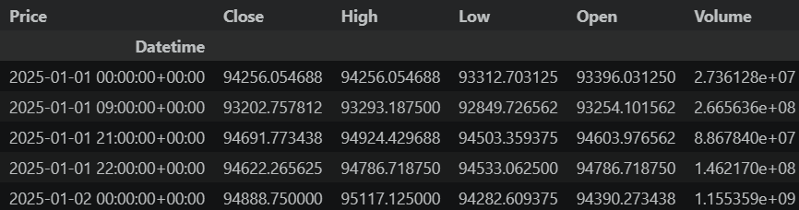
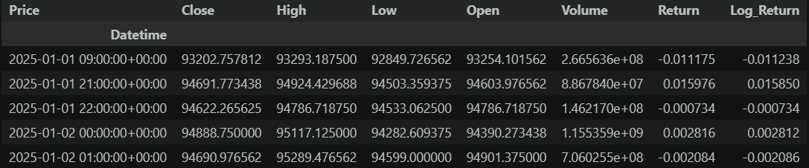

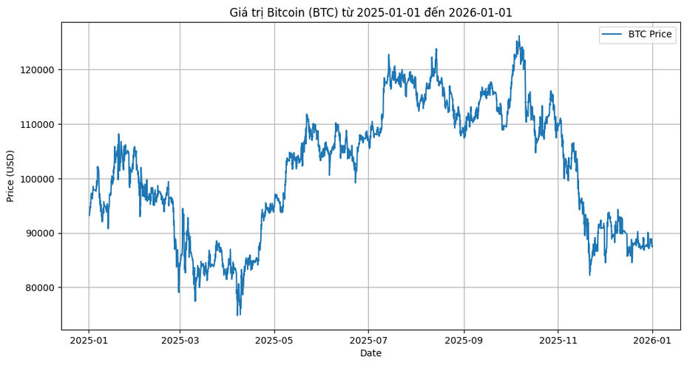
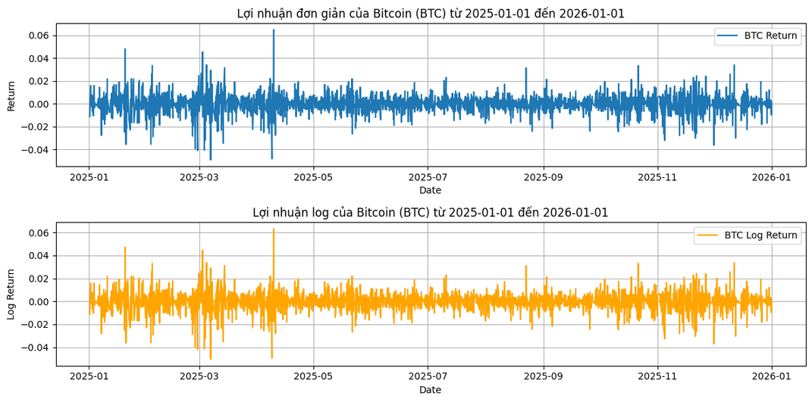
Studio Shodwe
Project.
2024
CHUYỂN ĐỔI GIÁ THÀNH LỢI NHUẬN
Trực quan hóa dữ liệu lợi nhuận:
Notes:
Khi chúng ta xem xét cách chuyển đổi giá thành lợi nhuận, điều quan trọng là chúng ta cần phải cụ thể hóa qua một ví dụ thực tế. Trong ví dụ này, chúng ta sẽ đi từ dữ liệu giá ban đầu đến kết quả lợi nhuận, giúp chúng ta hình dung rõ hơn về quy trình này.
Bắt đầu với dữ liệu giá tải về từ Yahoo Finance, chúng ta sử dụng cột giá đã điều chỉnh để đảm bảo rằng tất cả các yếu tố như chia cổ tức đã được tính đến. Sau khi chuẩn bị dữ liệu, chúng ta áp dụng phương pháp tính lợi nhuận đơn giản và lợi nhuận logarit như đã thảo luận.
[Vì vậy, hãy tạm dừng một chút để suy nghĩ về điều này.]
Ví dụ cụ thể sẽ giúp làm sáng tỏ sự khác biệt nhỏ giữa hai loại lợi nhuận này, đặc biệt khi áp dụng cho dữ liệu tần suất cao như hàng ngày. Chúng ta có thể thấy rằng lợi nhuận logarit thường có giá trị nhỏ hơn một chút so với lợi nhuận đơn giản, nhưng lại cung cấp một cách tính toán nhất quán hơn khi gộp theo thời gian.
[Bây giờ, hãy tưởng tượng tầm quan trọng của sự chính xác này trong phân tích đầu tư.]
Chúng ta sẽ thấy kết quả của quy trình này ngay sau đây, giúp khẳng định những lý thuyết mà chúng ta vừa thảo luận. Điều này sẽ cung cấp cho chúng ta một cái nhìn rõ nét về cách thức chuyển đổi giá thành lợi nhuận thực sự hoạt động.
[Cảm ơn sự chú ý của các bạn, và hãy sẵn sàng cho phần tiếp theo về điều chỉnh lợi nhuận theo lạm phát.]

Slide 20




Studio Shodwe
Project.
2024
ĐIỀU CHỈNH LỢI NHUẬN THỰC TẾ THEO LẠM PHÁT
Vấn đề: Lạm phát làm giảm sức mua của tiền, có thể gây sai lệch khi phân tích dài hạn
Mục đích: Tách biệt sự tăng trưởng thực tế của tài sản khỏi sự sụt giảm sức mua của tiền tệ do lạm phát
Ý nghĩa: Tách biệt sự tăng trưởng thực sự của doanh nghiệp khỏi sự tăng giá do mất giá tiền tệ
là lợi nhuận thực tế
Quy trình thực hiện
là thời gian t là lợi nhuận cơ bản
Tải dữ liệu giá cổ phiếu và chỉ số giá tiêu dùng (CPI) hàng tháng.
Sử dụng phép nối trái (Left Join) để ghép bộ dữ liệu giá và CPI theo thời gian.
Tính lợi nhuận đơn giản của tài sản và tỷ lệ lạm phát
được gán với tỉ lệ lạm phát

Slide 21
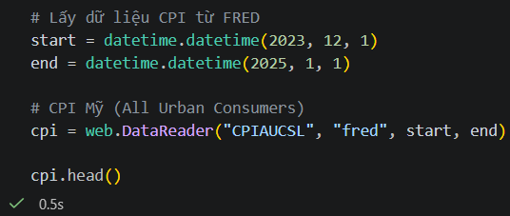
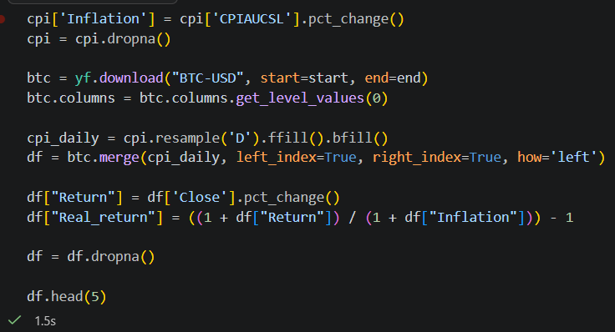
Studio Shodwe
Project.
2024
ĐIỀU CHỈNH LỢI NHUẬN THỰC TẾ THEO LẠM PHÁT
Triền khai mã lệnh Python:

Slide 22
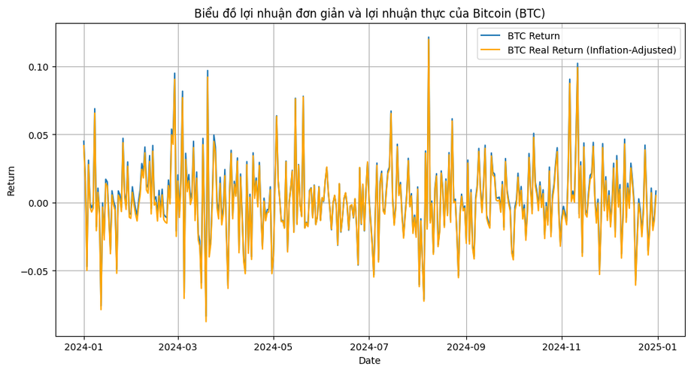
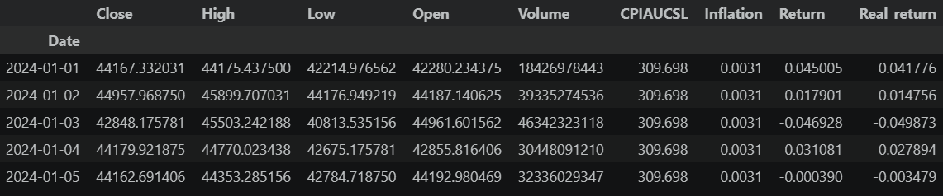
Studio Shodwe
Project.
2024
ĐIỀU CHỈNH LỢI NHUẬN THỰC TẾ THEO LẠM PHÁT
Trực quan hóa lợi nhuận thực tế:

Slide 23
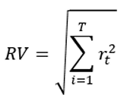

Studio Shodwe
Project.
2024
THAY ĐỔI TẦN SUẤT DỮ LIỆU
Nguyên lý: Chuyển đổi dữ liệu từ tần suất cao (ví dụ: ngày) sang tần suất thấp hơn (ví dụ: tháng) hoặc ngược lại để đồng bộ hóa các bộ dữ liệu khác nhau
Công thức
Quy luật căn bậc hai của thời gian
Phương sai của lợi nhuận logarit tỷ lệ thuận với thời gian
Độ lệch chuẩn (Biến động - Volatility) tỷ lệ thuận với căn bậc hai của thời gian
Biến động thực tế
Công thức hàng năm hóa
Để chuyển đổi biến động từ một tần suất thấp hơn sang tần suất năm, bạn cần nhân giá trị RV với căn bậc hai của số kỳ hạn trong một năm
lợi suất log tại thời điểm t
Nếu có biến động thực tế theo tháng, để hàng năm hóa, nhân RV với căn 12
Nếu có biến động thực tế theo ngày, để hàng năm hóa, nhân RV với căn 252​ (đại diện cho số ngày giao dịch trung bình trong một năm)

Slide 24
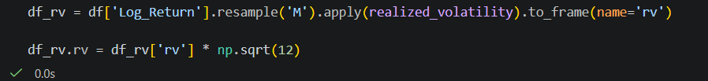
THAY ĐỔI TẦN SUẤT DỮ LIỆU
Triển khai mã lệnh Python:
Kỹ thuật Resample: Sử dụng resample trong Pandas để chuyển đổi dữ liệu
Phương thức này hoạt động rất tốt với các hàm như mean() (trung bình), sum() (tổng), min() (nhỏ nhất) hay max() (lớn nhất)
Ngoài ra cũng có thể sử dụng phương thức apply để sử dụng các hàm custom để xử lý dữ liệu
Ví dụ

Slide 25
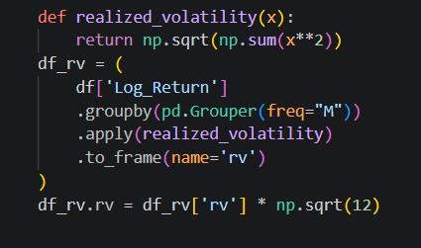
THAY ĐỔI TẦN SUẤT DỮ LIỆU
Triển khai mã lệnh Python:
Sử dụng kết hợp groupby, pd.Grouper và apply
Ngoài ra, vẫn còn 1 cách khác để có thể tính độ biến động bằng cách sử dụng kết hợp groupby, pd.Grouper và apply
Để tính biến động hàng tháng từ lợi suất ngày, ta đã định nghĩa một hàm riêng (realized_volatility) và sau đó gộp nhóm bằng pd.Grouper(freq="M") rồi mới dùng .apply() để áp dụng hàm đó

Slide 26
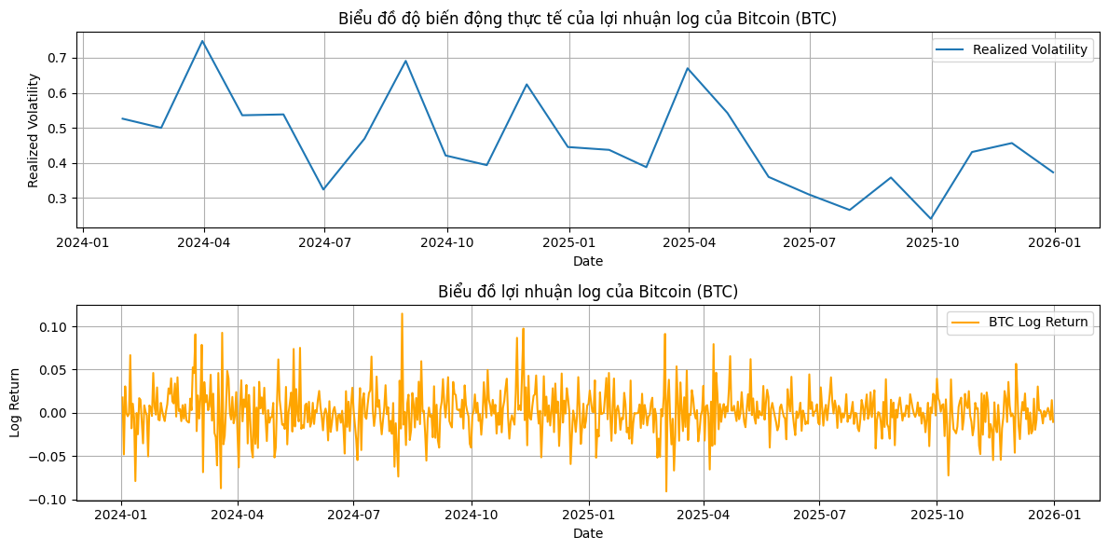
THAY ĐỔI TẦN SUẤT DỮ LIỆU
Trực quan hóa biến động thực tế (Realized Volatility)

Slide 27



Studio Shodwe
Project.
2024
XỬ LÝ DỮ LIỆU BỊ THIẾU (MISSING DATA)
Giải pháp chính là loại bỏ sự quan sát của dữ liệu thiếu. Trong 1 bộ dữ liệu khi có dữ liệu thiếu ta sẽ không muốn vì nó mà bỏ hết tất cả tài liệu tiềm năng khác nên ta ko lên loại bỏ hẳn dữ liệu đó
Các phương pháp phổ biến:
Điền Xuôi (Forward Fill)
Điền Ngược (Backward Fill)
Nội suy (Interpolation)
Sử dụng phương pháp nội suy tuyến tính (Linear Interpolation) hoặc trung bình động (Moving Average) để lấp đầy khoảng trống dữ liệu.
Thay thế giá trị NaN bằng giá trị đã biết liền trước đó trong chuỗi thời gian. Thường dùng trong `ffill` của Pandas.
Điền giá trị bị thiếu bằng giá trị đã biết tiếp theo (`bfill`). Phương pháp cơ bản để tránh bỏ sót dữ liệu tiềm năng.

Slide 28
Studio Shodwe
Project.
2024
XỬ LÝ DỮ LIỆU BỊ THIẾU
MÔ PHỎNG
PHƯƠNG PHÁP ĐIỀN DỮ LIỆU
Dữ liệu mẫu: Sử dụng bộ dữ yfinance để lấy dữ liệu trong giai đoạn 2 năm
Điền xuôi (Forward Fill - fill): Lấy giá trị đã biết liền trước đó để lấp đầy vào vị trí trống.
CÁCH HOẠT ĐỘNG
Tạo giả lập: Chọn ngẫu nhiên 5 chỉ số trong DataFrame và thay thế giá trị thực bằng NaN để tạo ra các "lỗ hổng" dữ liệu cần xử lý
Điền ngược (Backward Fill - bfill): Lấy giá trị đã biết ngay phía sau để lấp vào vị trí trống
ĐỐI SOÁT VÀ TRỰC QUAN HÓA
CÁC KỸ THUẬT BỔ SUNG
Kiểm tra: Sử dụng sort_index để đảm bảo dữ liệu được sắp xếp đúng trình tự ngày tháng trước khi kiểm tra kết quả
Phép nội suy (Interpolation): Đặc biệt là nội suy tuyến tính, giúp ước tính giá trị thiếu dựa trên xu hướng giữa các điểm dữ liệu lân cận
Minh họa: Vẽ biểu đồ chuỗi thời gian giúp so sánh trực quan hiệu quả của phương pháp điền lùi và điền tiến trên biểu đồ
Trung bình động (Moving Average): Sử dụng giá trị trung bình của một vài quan sát gần nhất để điền vào các vị trí thiếu

Slide 29
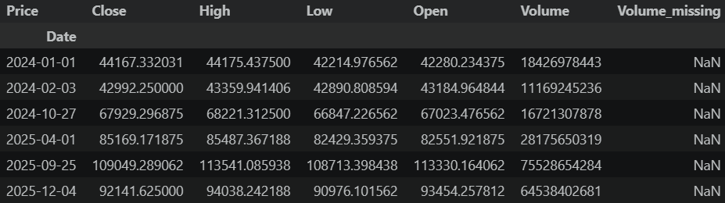
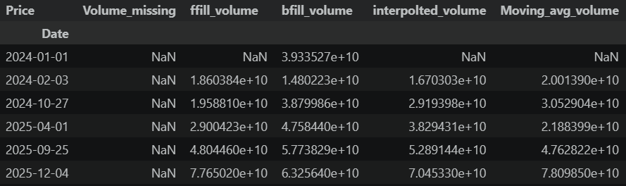
XỬ LÝ DỮ LIỆU BỊ THIẾU
Trực quan dữ liệu thiếu
Trước
Sau

Slide 30
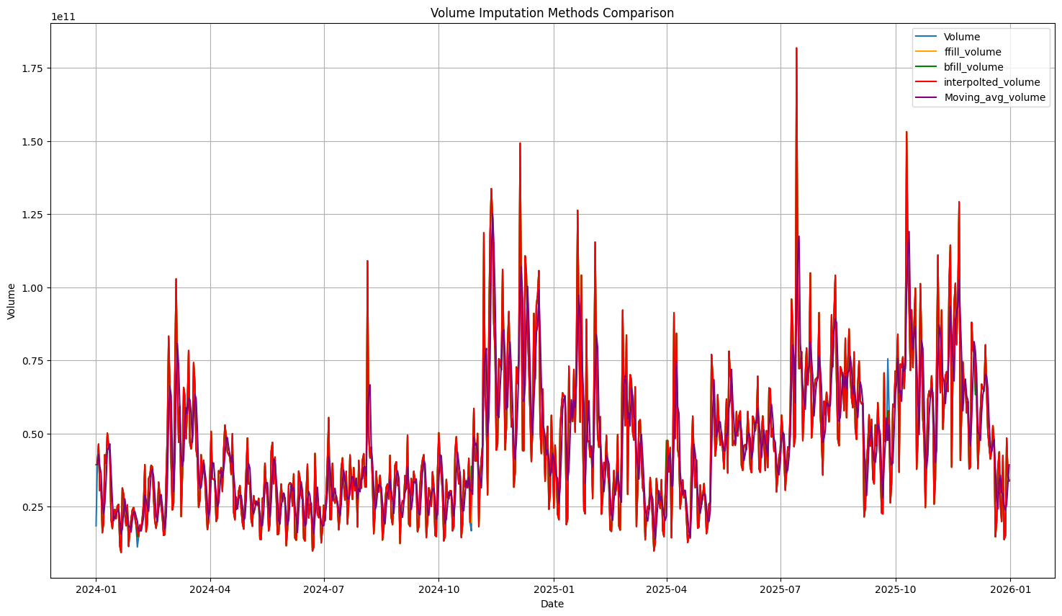
XỬ LÝ DỮ LIỆU BỊ THIẾU
Trực quan dữ liệu thiếu

Slide 31
Studio Shodwe
Project.
2024
TỔNG HỢP DỮ LIỆU GIAO DỊCH
Tổng quan về các loại "Thanh" (Bars)
Định nghĩa: "Thanh" là dạng biểu diễn dữ liệu chứa thông tin cơ bản về biến động giá của tài sản tài chính trong một khoảng xác định
Time Bars: Tổng hợp dữ liệu theo các khoảng thời gian cố định như phút, giờ, ngày.
Nhược điểm của Time Bars:
Che giấu tốc độ hoạt động thực tế: Lấy mẫu quá mức khi thị trường ảm đạm và thiếu hụt khi biến động mạnh.
Không phù hợp với thị trường hiện đại: Bot và thuật toán giao dịch không tuân theo chu kỳ sinh học của con người
Đặc tính thống kê kém: Dễ bị thao túng bởi các "lệnh tảng băng trôi"

Slide 32

Studio Shodwe
Project.
2024
TỔNG HỢP DỮ LIỆU GIAO DỊCH
Các phương pháp tổng hợp thay thế
Tick Bars: Lấy mẫu sau mỗi số lượng giao dịch xác định. Giúp theo dõi biến động tốt nhưng coi mọi giao dịch là như nhau.
Volume Bars: Lấy mẫu sau khi một khối lượng tài sản xác định được trao đổi. Khắc phục được nhược điểm của Tick Bars nhưng chưa phản ánh chính xác khi giá trị tài sản biến động lớn
Dollar Bars: Lấy mẫu sau khi một giá trị tiền tệ xác định được trao đổi. Duy trì tính nhất quán thông tin, thu hẹp khoảng cách với sự biến động giá và chống chịu tốt với các hành động như chia tách cổ phiếu
Trong đó, thì thanh dollar (Dollar Bars) thường được ưu chuộng hơn trong phân tích dữ liệu tài chính vì tính ổn định và khả năng phản ánh giá trị kinh tế chính xác hơn.

Slide 33
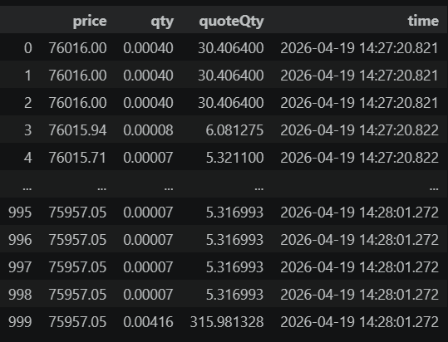
Studio Shodwe
Project.
2024
TỔNG HỢP DỮ LIỆU GIAO DỊCH
Quy trình thực hiện
Quy trình xây dựng các loại thanh dựa trên dữ liệu giao dịch từ Binance
Thu thập: Tải dữ liệu giao dịch qua API.
Tiền xử lý: Chuyển đổi dữ liệu sang định dạng DataFrame, chuẩn hóa kiểu thời gian và dữ liệu số.
Hàm tính toán: Tính toán các chỉ số cho mỗi nhóm dữ liệu bao gồm: giá OHLC, tổng khối lượng, số lượng giao dịch và giá trung bình có trọng số theo khối lượng (VWAP)
Phân nhóm dữ liệu
Time: Nhóm theo cột thời gian
Tick: Nhóm theo các khối giao dịch cố định
Volume/Dollar: Nhóm dựa trên tổng tích lũy của khối lượng hoặc giá trị giao dịch đạt đến một ngưỡng xác định

Slide 34
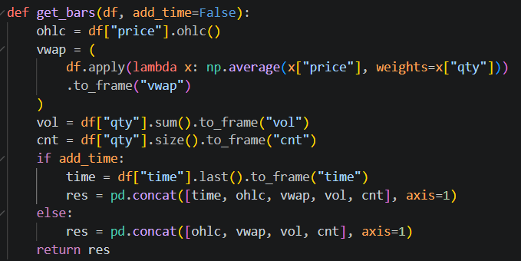
Studio Shodwe
Project.
2024
TỔNG HỢP DỮ LIỆU GIAO DỊCH
Triền khai mã lệnh Python:
Hàm get _bar():
get_bars đóng vai trò là "nhà máy" chuyển đổi các tích tắc (ticks) giao dịch lộn xộn thành các điểm dữ liệu kinh tế có ý nghĩa thống kê

Slide 35
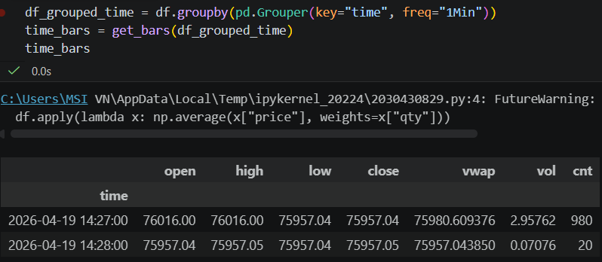
Studio Shodwe
Project.
2024
TỔNG HỢP DỮ LIỆU GIAO DỊCH
Triền khai mã lệnh Python:
Time bars:
Sử dụng phương thức groupby để gom nhóm các dữ liệu giao dịch trong 1 phút

Slide 36
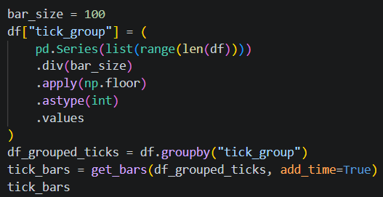
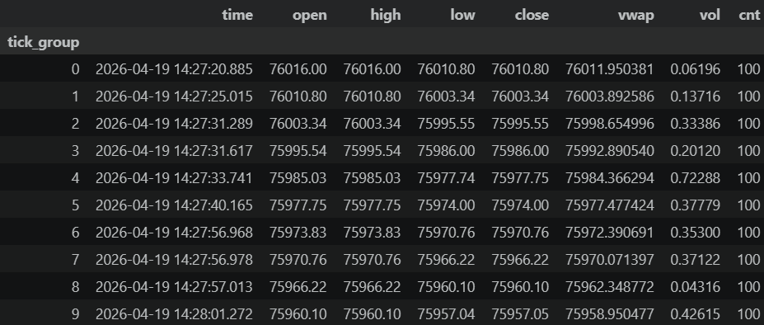
Studio Shodwe
Project.
2024
TỔNG HỢP DỮ LIỆU GIAO DỊCH
Triền khai mã lệnh Python:
Tick bars:
Lấy tickbars với ngưỡng 100 giao dịch cho 1 thanh bar,
Kết quả cho ra 10 thanh tick bar riêng biệt

Slide 37
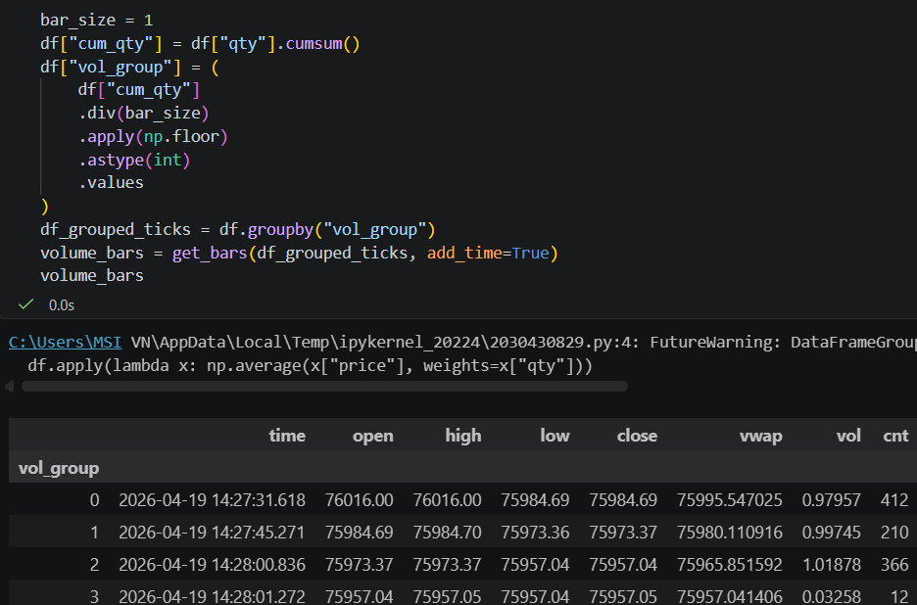
Studio Shodwe
Project.
2024
TỔNG HỢP DỮ LIỆU GIAO DỊCH
Triền khai mã lệnh Python:
Volume bars:
Lấy volume bar với size là 1. Ngưỡng này tương ứng với 1 BTC. Một thanh giá mới sẽ được tạo ra khi tổng khối lượng tài sản được trao đổi tích lũy đủ 1 đơn vị (ở đây là 1 Bitcoin)

Slide 38
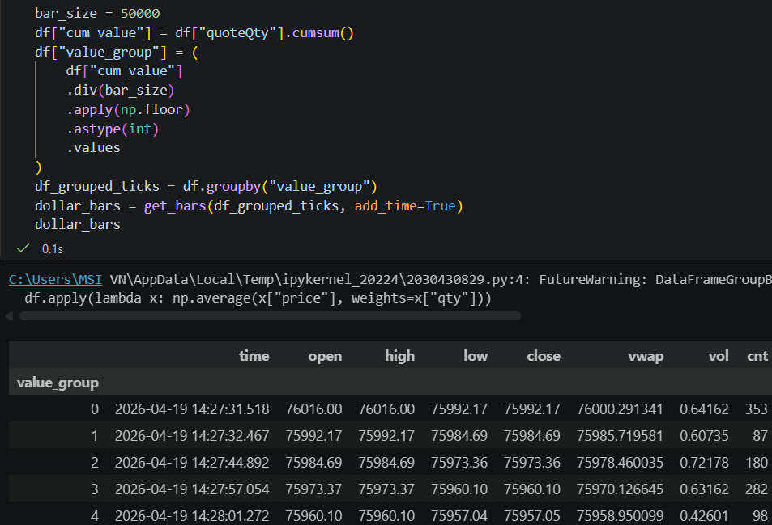
Studio Shodwe
Project.
2024
TỔNG HỢP DỮ LIỆU GIAO DỊCH
Triền khai mã lệnh Python:
Dollar bars:
Lấy dollar bar size là 50000. Ngưỡng này đại diện cho 50.000 EUR. Hệ thống sẽ cộng dồn giá trị tiền tệ của từng giao dịch (quoteQty); ngay khi tổng giá trị đạt đến 50.000 đơn vị tiền tệ, một thanh Dollar Bar mới sẽ được hình thành

Slide 39
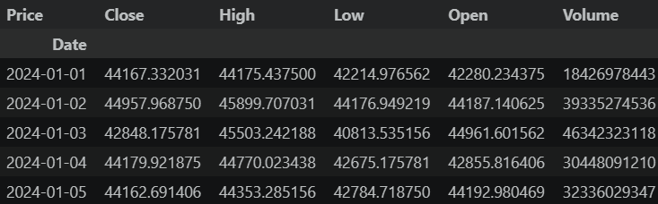
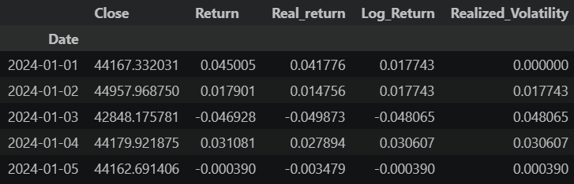
KẾT QUẢ TIỀN XỬ LÝ
Trước
Sau quá trình làm sạch và tiền xử lý, dữ liệu đã sẵn sàng cho các phân tích và mô hình hóa chuyên sâu hơn
Sau

Slide 40
TỔNG KẾT
Thông điệp cốt lõi: “Chất lượng dữ liệu đầu vào đóng vai trò quyết định — chỉ khi dữ liệu đủ sạch và phù hợp, mô hình mới có thể phát huy tối đa hiệu quả.”
Tóm tắt các việc đã làm:
Thu thập dữ liệu (Chương 1):
Triển khai kết nối API với các nguồn dữ liệu uy tín như Yahoo Finance, Nasdaq Data Link, Alpha Vantage và CoinGecko để đảm bảo dữ liệu đầu vào có chất lượng cao nhất.
Tiền xử lý chuyên sâu (Chương 2):
Chuyển đổi Lợi suất (Returns)
Xử lý dữ liệu thiếu
Thay đổi tần suất dữ liệu
Điều chỉnh lạm phát
Cấu trúc lại dữ liệu giao dịch

Slide 41
THANK YOU

